Slide 1



Notes:
Un modèle de développement qui :
abime la santé physique et psychologique, la nature
abime les liens sociaux
entraine une défiance envers les pouvoirs publics et les entreprises
etc.

Slide 2
Organisations & enjeux de Développement Durable Par Sébastien BOUCQ Ouvrier, Ingénieur industriel (15 ans) Géographe aménagement durable du territoire Accompagnateur « nouveaux modèles économiques & développement durable »

Slide 3
Objectifs de ce module > être capable de donner la définition d’un modèle économique > être capable de repérer les limites des différents (nouveaux) modèles économiques > être capable d’aider un(e) ami(e) qui créé son entreprise - d’aider la/le dirigeant(e) d’entreprise dans sa réorientation stratégique

Slide 4
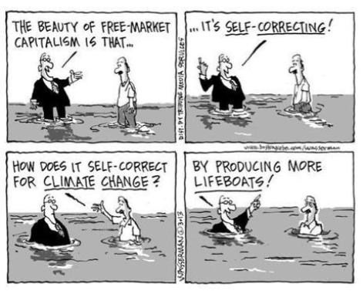
L’utopie a changé de camp…

Slide 5
Qq mots sur l’intervenant:
Ouvrier dans l’industrie chimique
Ingénieur dans l’industrie
Géographe (aménagement durable du territoire)
Spécialiste des Nouveaux Modèles Economiques
A l’initiative du collectif Lille (St Michel) en transition

Slide 6

Semble un mur infranchissable

Slide 7
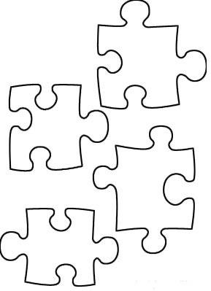
Paraît difficile à mettre en œuvre
Impacts
Bio, équitable
Recyclage
Externalités
Gouvernance
Circuit court
Design thinking
Notes:
1850: début de l’ère industrielle, 1 milliards d’humains, « ressources environnementales infinies et impact de l’activité industrielle comme négligeable »
2011: 7 milliards, impact fort de l’humanité sur la biosphère, « tensions » sur les ressources environnementales
Crise systémique de l’économie de marché, basé sur une performance couplé au volume.

Slide 8
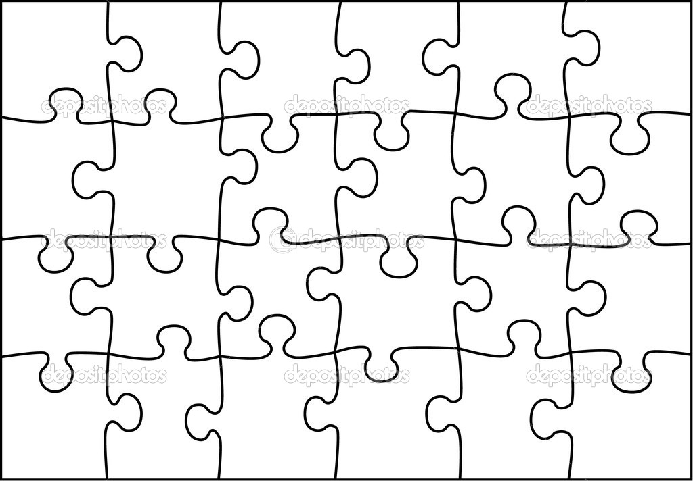

Un cadre d’appui qui facilite
Impacts
Bio, équitable
Recyclage
Externalités
Gouvernance
Logique servicielle / EFC = cadre d’appui permettant de se guider
Circuit court
Design thinking
Notes:
1850: début de l’ère industrielle, 1 milliards d’humains, « ressources environnementales infinies et impact de l’activité industrielle comme négligeable »
2011: 7 milliards, impact fort de l’humanité sur la biosphère, « tensions » sur les ressources environnementales
Crise systémique de l’économie de marché, basé sur une performance couplé au volume.

Slide 9
-> Comprendre d’où nous venons / les limites que nous rencontrons (socle)
-> Cette étape permet ensuite de co-construire un modèle de développement collectivement et individuellement souhaitable

Slide 10
Video ressources à visualiser afin de comprendre le contexte / le déroulé ci-dessous
http://crepe.ieefc.eu/la-valeur-pas-les-volumes/
http://crepe.ieefc.eu/limites-modele-industriel-presentees-christian-tertre/
http://crepe.ieefc.eu/category/thematiques/limites-du-modele-industriel/

Slide 11

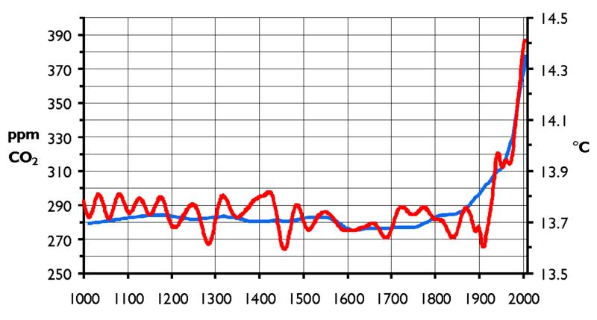
Un climat qui se dérègle
Courbe de la concentration de dioxyde de carbone dans l'atmosphère terrestre
Courbe de la température moyenne globale sur les 1 000 dernières années
Notes:
11

Slide 12
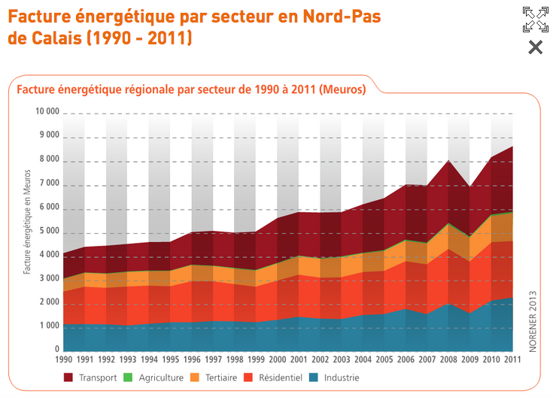
Enjeu territorial de transition énergétique
Source

Slide 13
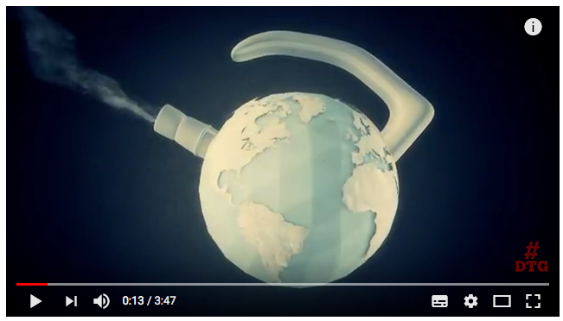
Le changement (climatique) c'est maintenant
https://www.youtube.com/watch?v=OQBcrKqyHJI
Notes:
Modèle de société: /Modèle d’affaire (2 échelles)
I, II et III: Déterminants de performance industrielle
VI: Dét. perf. servicielle / vise une perf d’usage ou territoriale

Slide 14
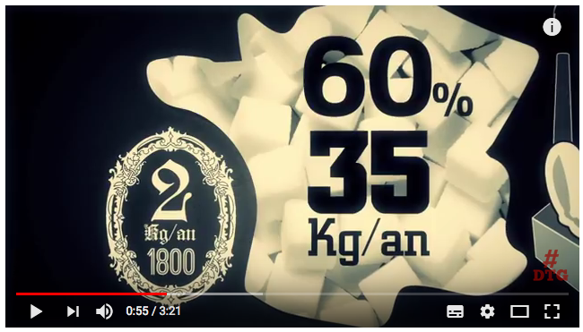
Une logique industrielle (volume) qui n’a plus de sens. Par exemple: le sucre
https://www.youtube.com/watch?v=b_xF9Ak7TMs
Notes:
Modèle de société: /Modèle d’affaire (2 échelles)
I, II et III: Déterminants de performance industrielle
VI: Dét. perf. servicielle / vise une perf d’usage ou territoriale

Slide 15
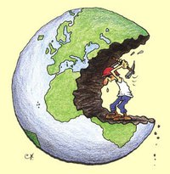
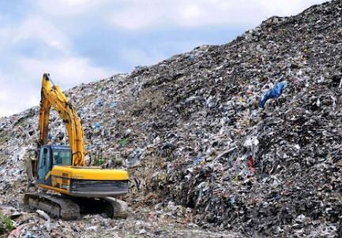
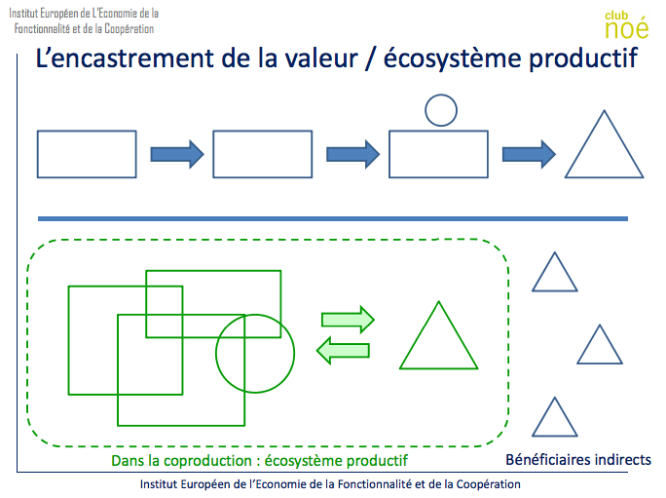
Logique industrielle (orienté VOLUME, non soutenable)
Notes:
Modèle de société: /Modèle d’affaire (2 échelles)
I, II et III: Déterminants de performance industrielle
VI: Dét. perf. servicielle / vise une perf d’usage ou territoriale

Slide 16
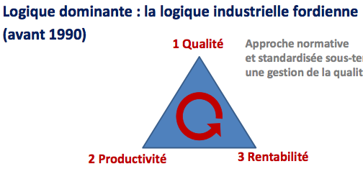
1800… 1929… 1980/90
Source: IEEFC
Du début de l’ère industrielle jusque dans les années 90: un tissu économique d’entreprises « familiales » qui ont une vision moyen - long terme de leurs activités. Les externalités négatives (pollutions, etc.) sont considérées comme surmontables / réparables par les parties prenantes territoriales dans leur majorité.
Les acteurs de la chaine de valeur ont un rapport de force à peu près équilibré.
Notes:
Entourer qualité / RENTABILITÉ + dire uniquement à l’oral chaine de valeur

Slide 17

1800… 1980…
Conforts / santé (physique)
Externalités:

Slide 18
1800… 1980/90…
> Saturation du marché macroéconomique
Conforts / santé (physique)
> Financiarisation
> Enjeux écologiques
Externalités:

Slide 19
1800… 1980/90…
> Saturation du marché macroéconomique
Accès aux / à la
Conforts / santé (mentale)
Conforts / santé (physique)
> Financiarisation
> Enjeux écologiques
Externalités:
Externalités:

Slide 20
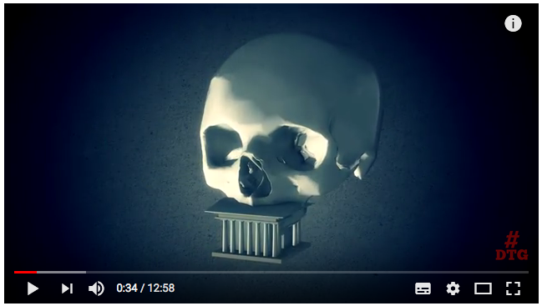
Financiarisation de l'économie : cash misère
https://www.youtube.com/watch?v=OcNftI9gKHI&t=94s
Notes:
Modèle de société: /Modèle d’affaire (2 échelles)
I, II et III: Déterminants de performance industrielle
VI: Dét. perf. servicielle / vise une perf d’usage ou territoriale

Slide 21
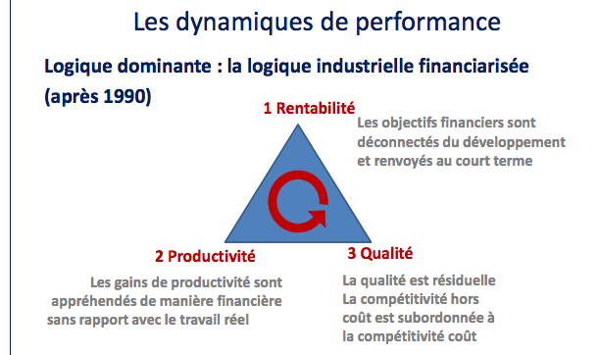
1800… 1929… 1980… 2008…
A partir des années 90, une logique de financiarisation intensive prévôt. Le tissu économique d’entreprises « familiales » se transforme petit à petit. Les entreprises sont rachetées, une logique financière / gestionnaire devient la norme (demande de rentabilité à court terme). Les externalités négatives sont considérées comme hors du champ de responsabilité de ces entreprises financiarisées. Dans un même temps, de plus en plus de parties prenantes des territoires considèrent ces externalités négatives comme de moins en moins surmontables / réparables.
Les acteurs de la chaine de valeur ont un rapport déséquilibré. En général, captation de la valeur au détriment de la sous-traitance.
Source: IEEFC
Notes:
Entourer qualité / RENTABILITÉ + dire uniquement à l’oral chaine de valeur

Slide 22
1800… 1929… 1980… 2008…
Source: IEEFC
Notes:
Entourer qualité / RENTABILITÉ + dire uniquement à l’oral chaine de valeur

Slide 23
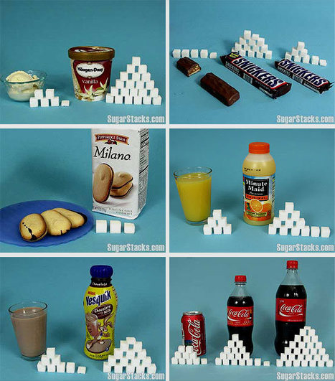
Marché saturé + logique volume & prix => devient système / cercle vicieux

Slide 24
Les déterminants de productivité sur lesquels sont fondés la logique industrielle, dans un contexte de marché saturé, entrainent une explosion des externalités négatives
Intensification du travail => perte de sens, de santé, etc.
Utilisation de matières premières moins chères => obsolescence plus rapide, etc.
Délocalisation, sous-traitance à bas coût => prix baisse mais coûts soc. et env.

Slide 25
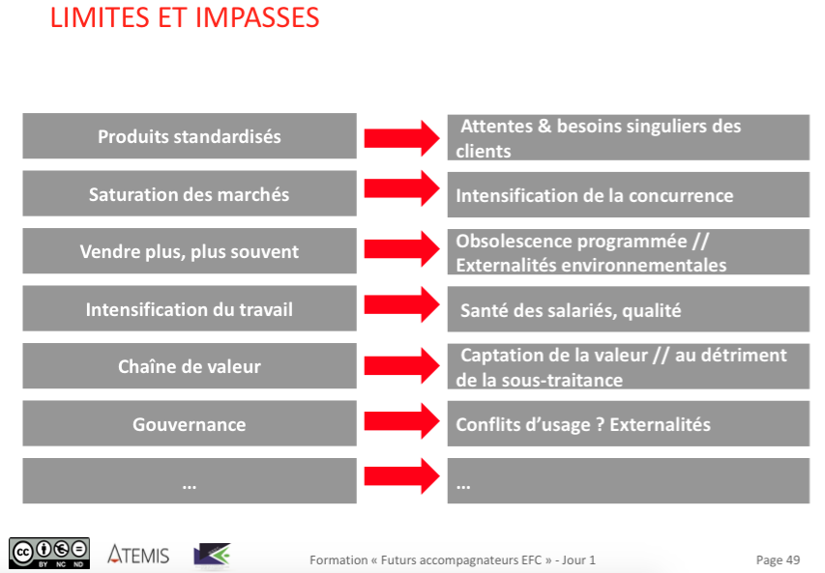

Slide 26
Crises:
écologique,
démocratique,
de santé,
de confiance envers les industriels, les institutions…
La cause racine ?
Le modèle économique actuel issu de l’ère industrielle
Notes:
Modèle de société: /Modèle d’affaire (2 échelles)
I, II et III: Déterminants de performance industrielle
VI: Dét. perf. servicielle / vise une perf d’usage ou territoriale

Slide 27

A partir de 1990, dans un marché saturé, la logique industrielle financiarisée entraine d’énormes problèmes sur les territoires

Slide 28
Sur tous les territoires:
Citoyens
Défiance / Antagonisme
Collectivités territoriales
Entreprises
Citoyens

Slide 29
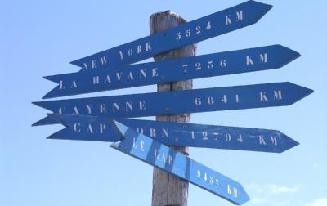
Un foisonnement de Nouveaux Modèles Economiques, décroissance… E. collaborative, circulaire, de la fonctionnalité, etc., etc., etc.
En réponse au modèle économique actuel hyper dominant qui montre ses limites

Slide 30
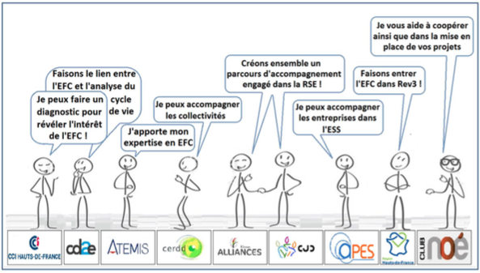
Travail de fond mené en région (2002)

Slide 31
Enjeu principal: co-construire un modèle économique territorialisé qui profitera à tous

Slide 32
Comment fonctionne l’Economie de la Fonctionnalité et de la Coopération (EFC)?
Territoires
Entreprises
Citoyens

Slide 33
Logique industrielle (la direction Nationale de GDF sollicite Atemis sur ce sujet en 2003) GDF = Gaz De France = Distributeur de gaz fossile
GAZ
100
110
Créé « 10 » de valeur pour l’entreprise

Slide 34

Logique industrielle: externalités sociales et environnementales négatives
GAZ
Sens dans le travail?
Techniciens qui vont dans les foyers « couper » le gaz (1/3 des locataires en préca nrj à Lille
CO2 et pollutions
Dép aux nrj fossiles (9 milliards en 2011 pour le NPDC)
précarisation
Nrj fossile
Ressource en moins pour générations futures
Etc.

Slide 35
Logique industrielle
GAZ
GAZ
-
-
-
-
-
110
100
-
-
-
-
La valeur créée pour l’entreprise détruit de la valeur sur son territoire et sur les autres territoires

Slide 36
Logique industrielle low cost
GAZ
GAZ
-
-
-
-
-
105
98
-
-
-
-
La valeur créée pour l’entreprise détruit de la valeur sur son territoire et sur les autres territoires

Slide 37
Logique servicielle
GDF
« client »
Ici «GDF accompagne les usagers sur la maitrise de l’énergie, confort et qualité de l’air (cf. santé)

Slide 38
Logique servicielle
collaborateurs de chez «GDF» convaincus par le DD
Partage de la valeur:
10/10 afin que les 2 acteurs soient reconnus depuis une « rémunération
GDF
Entreprise
110
90 (100)
« client »
20°C
20°C
ou 19°C et un pull

Slide 39
Logique servicielle
+
+
GDF
+
+
Consom’
acteurs
Externalités positives: Le salarié GDF trouve du sens, sa santé s’améliore. Moins de CO2 et de pollutions = meilleure santé. Qualité de l’air et T° maitrisées: meilleure santé, confort, etc.

Slide 40
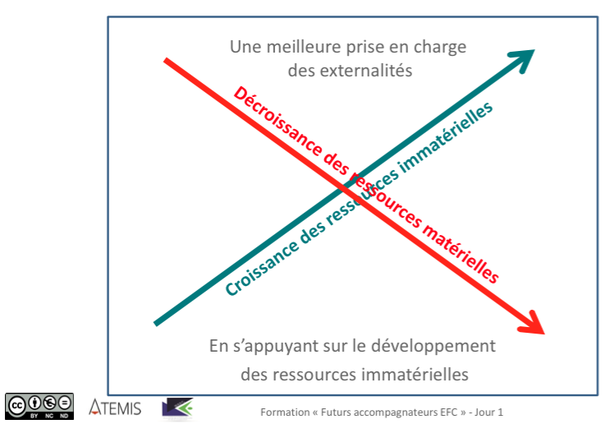
Logique servicielle: une trajectoire

Slide 41
Logique servicielle
GDF
10/10
+
110
90 (facture de 100)
Consom’
acteurs
+
+
+
+
+
Territoire et ses acteurs (bénéficiaires)

Slide 42
La valeur créée par entreprise + consommateur est reconnue par le territoire
+
+
10/10 + 10
GDF
← +5: la rémunération / reconnaissance se renforce
Coll. terr.
+10 via la collectivité →
+
← +5: la rémunération / reconnaissance se renforce
Consom’
acteurs
Ces externalités positives sont détectées par qq acteurs du territoire. Reconnaître que cela a de la valeur pour cette dernière permet à ce qu’elle devienne partie prenante de l’écosystème productif. Elle peut rémunérer les 2 premiers acteurs (les ext. + deviennent des effets utiles)

Slide 43
+
+
10/10 + 10
GDF
Territoire
+
Consom’
acteurs
Ecosystème productif territorialisé

Slide 44
Logique servicielle
Assurance
Maladie / Sécu
10/10 + 10
+ 10
GDF
+10 via l’assurance maladie →
← +5: la rémunération / reconnaissance se renforce
Territoire
← +5: la rémunération / reconnaissance se renforce
Consom’
acteurs
Puis d’autres externalités positives sont détectées par d’autres acteurs du territoire, par exemple, l’assurance maladie. Elle devient à son tour partie prenante de l’écosystème productif. Elle peut amener une rémunération supplémentaire basé sur la santé des salariés et des citoyens qui s’améliore, renforçant et pérennisant le modèle économique qui se « territorialise ».

Slide 45
Logique servicielle
10/10 + 10
+ 10
+ 10
Assurance
Maladie / Sécu
GDF
Territoire
Consom’
acteurs
Production locale micro méthanisation

Slide 46
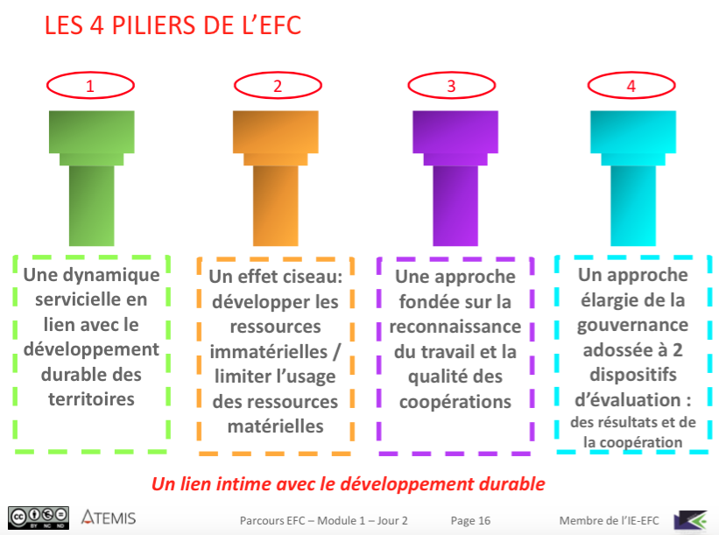

Slide 47
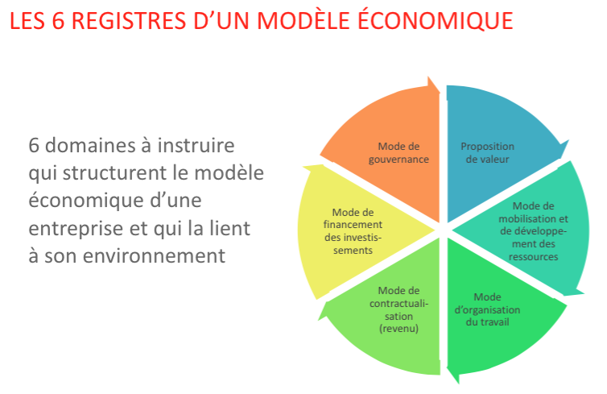


Slide 48
Pas d’obsolescence
Gouvernance partagée
(performance d’usage)
Emplois rendus visibles, localisés sur le territoire, résilients
performance territoriale (DD)
Décroissance matérielle
Croissance immatérielle
Evaluation des effets (utiles / non désirés) par tous les acteurs du projet, puis correction
Notes:
Sièges bébés

Slide 49
EFC – logique servicielle:
Les besoins en ressources matérielles diminuent (souhaitable)
Les ressources immatérielles - santé, compétences, pertinence, confiance - augmentent (souhaitable)
Pour aller plus loin:
http://crepe.ieefc.eu/developpement-ressources-immaterielles/
https://www.cap-immateriel.fr/

Slide 50
Logique servicielle
Mise en garde: cet exemple constitue un exemple « frontière », une « marche » entre le modèle actuel et l’EFC…
Michelin solution
Michelin: jusqu’alors, « vente du plus possible » de pneus, le service rendu étant « secondaire »
Notes:
Économie d’échelle permet de dégager des marges bénéficiares plus importantes

Slide 51
Logique servicielle
Pneus camions « Energy + X-one » = -10% en consommation de carburant.
Fortes difficultés à vendre le pneu
Notes:
Caoutchouc vulcanisé, le nylon, la photographie,

Slide 52
Michelin ne vend plus les pneus, mais le kilomètre parcouru
Le service est rendu par 20 pneus au lieu de 64
… COOPERATION …
Michelin et ses clients ont augmenté leurs marges (= 44 pneus économisés)
Notes:
Economies d’intégration comme l’autoparatage, la mutualisation en général

Slide 53
Logique servicielle
Michelin
« client: »
Transporteurs
Ici Michelin accompagne les transporteurs sur la maitrise de l’énergie, leurs bénéfices... Les clients sont appelés bénéficiaires

Slide 54
Logique servicielle
collaborateurs de chez Michelin convaincus par le DD
Partage de la valeur:
« 50/50 » afin que les 2 acteurs soient reconnus depuis une « rémunération
Michelin
« 22/22 »
X km
X km
Transporteurs (bénéficiaires)
Le « service » rendu reste au moins le même en km

Slide 55
Logique servicielle
+
+
Michelin
+
+
Transporteurs (bénéficiaires)
Externalités positives: Les salariés Michelin trouvent du sens, la santé s’améliore. Moins de CO2 et de pollutions, meilleure qualité de l’air, etc..

Slide 56
Logique servicielle
Michelin
« 22/22 »
+
X km
X km
Transporteurs (bénéficiaires)
+
+
+
+
+
Territoire et ses acteurs (bénéficiaires)

Slide 57
Pas d’obsolescence, le bien reste propriété de l’entreprise
Gouvernance partagée
Emplois rendus visibles, localisés sur le territoire, résilients
Décroissance matérielle
Croissance immatérielle (santé, etc.)
Notes:
Sièges bébés

Slide 58
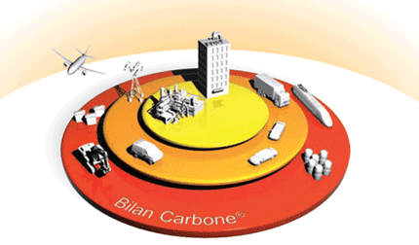
Pas d’obsolescence, le bien reste propriété de l’entreprise
Gouvernance partagée
(performance d’usage)
Emplois rendus visibles, localisés sur le territoire, résilients
Décroissance matérielle
Croissance immatérielle (santé, etc.)
Réduction des externalités négatives / Augmentation des externalités positives
Notes:
Sièges bébés

Slide 59
La valeur créée par entreprise + consommateur est reconnue par le territoire
50/50 + 10
Michelin
← +5€: la rémunération / reconnaissance se renforce
Territoire
+10€ via la collectivité →
← +5€: la rémunération / reconnaissance se renforce
Transporteurs (bénéficiaires)
Ces externalités positives sont détectées par qq acteurs du territoire. Reconnaître que cela a de la valeur pour cette dernière permet à ce qu’elle devienne partie prenante de l’écosystème productif. Elle peut rémunérer les 2 premiers acteurs (les ext. + deviennent des effets utiles)

Slide 60
Vers une performance territoriale…
L’exemple d’une SCIC
Enjeu territorial de rénovation thermique
Notes:
Économie d’échelle permet de dégager des marges bénéficiares plus importantes

Slide 61
Constat: que ce soit pour les particuliers ou collectivités, les travaux / la réhabilitation de bâtiments, les objectifs ne sont pas ou très difficile à atteindre (malfaçons, délais, procès, dépôts de bilan, etc.)
Notes:
Approche technologique + chantier par morceaux / phases: ne fonctionne pas.
Logique chaine de valeur vers un écosystème productif (encastrement de la valeur)

Slide 62
?
Garantir des résultats durables et mesurables d’économie, de confort et de qualité de vie
Notes:
Approche technologique + chantier par morceaux / phases: ne fonctionne pas.
Logique chaine de valeur vers un écosystème productif (encastrement de la valeur)

Slide 63
?
Création SCIC: tiers de confiance – garant de la coopération
Assurer direction globale des travaux en tenant compte de l’intérêt de chacune et de l’ensemble des parties prenantes
AG de 6 collèges (1 voix chacun): collectivité, énergéticien, prof. du bâtiment, propriétaires / locataires, collaborateurs…
Garantir des résultats durables et mesurables d’économie, de confort et de qualité de vie
Notes:
Économie d’échelle permet de dégager des marges bénéficiares plus importantes

Slide 64
Crée une convergence d’intérêt, un objectif commun, de la résilience

Slide 65
Pas d’obsolescence
Gouvernance partagée
(performance d’usage)
Emplois rendus visibles, localisés sur le territoire, résilients
performance territoriale (DD)
Décroissance matérielle
Croissance immatérielle
Evaluation des effets (utiles / non désirés) par tous les acteurs du projet
Notes:
Sièges bébés

Slide 66
Des façons différentes d’expliciter l’EFC, mais…
Un modèle développé pour répondre au DD
Une approche équilibrée entre sciences dures, sciences sociales & humaines
Chacun est légitime, ne serait-ce que par son vécu
Evite les clivages, rassemble les personnes qui veulent avancer ou en questionnement
Depuis le réel, le territoire de projet

Slide 67
Genèse modèle EFC
2002: commande du CR Dir. Env. (JF CARON) à ATEMIS (C. Du Tertre)
2003: cde de GDF à ATEMIS: revenu adossé au volume de gaz distribué. Limites: DD, objectif de baisse des volumes, logique prix…
2010: Villes durables et nvx modèles éco. (CCI, CERDD)
2013: CR, CJD, RA, APES, CCI, CD2E, CERDD, etc.

